Slide 1
«Формирование практических учений обучающихся в процессе внеурочной деятельности по технологии в основной школе»
Санкт-Петербург 2024

Slide 2
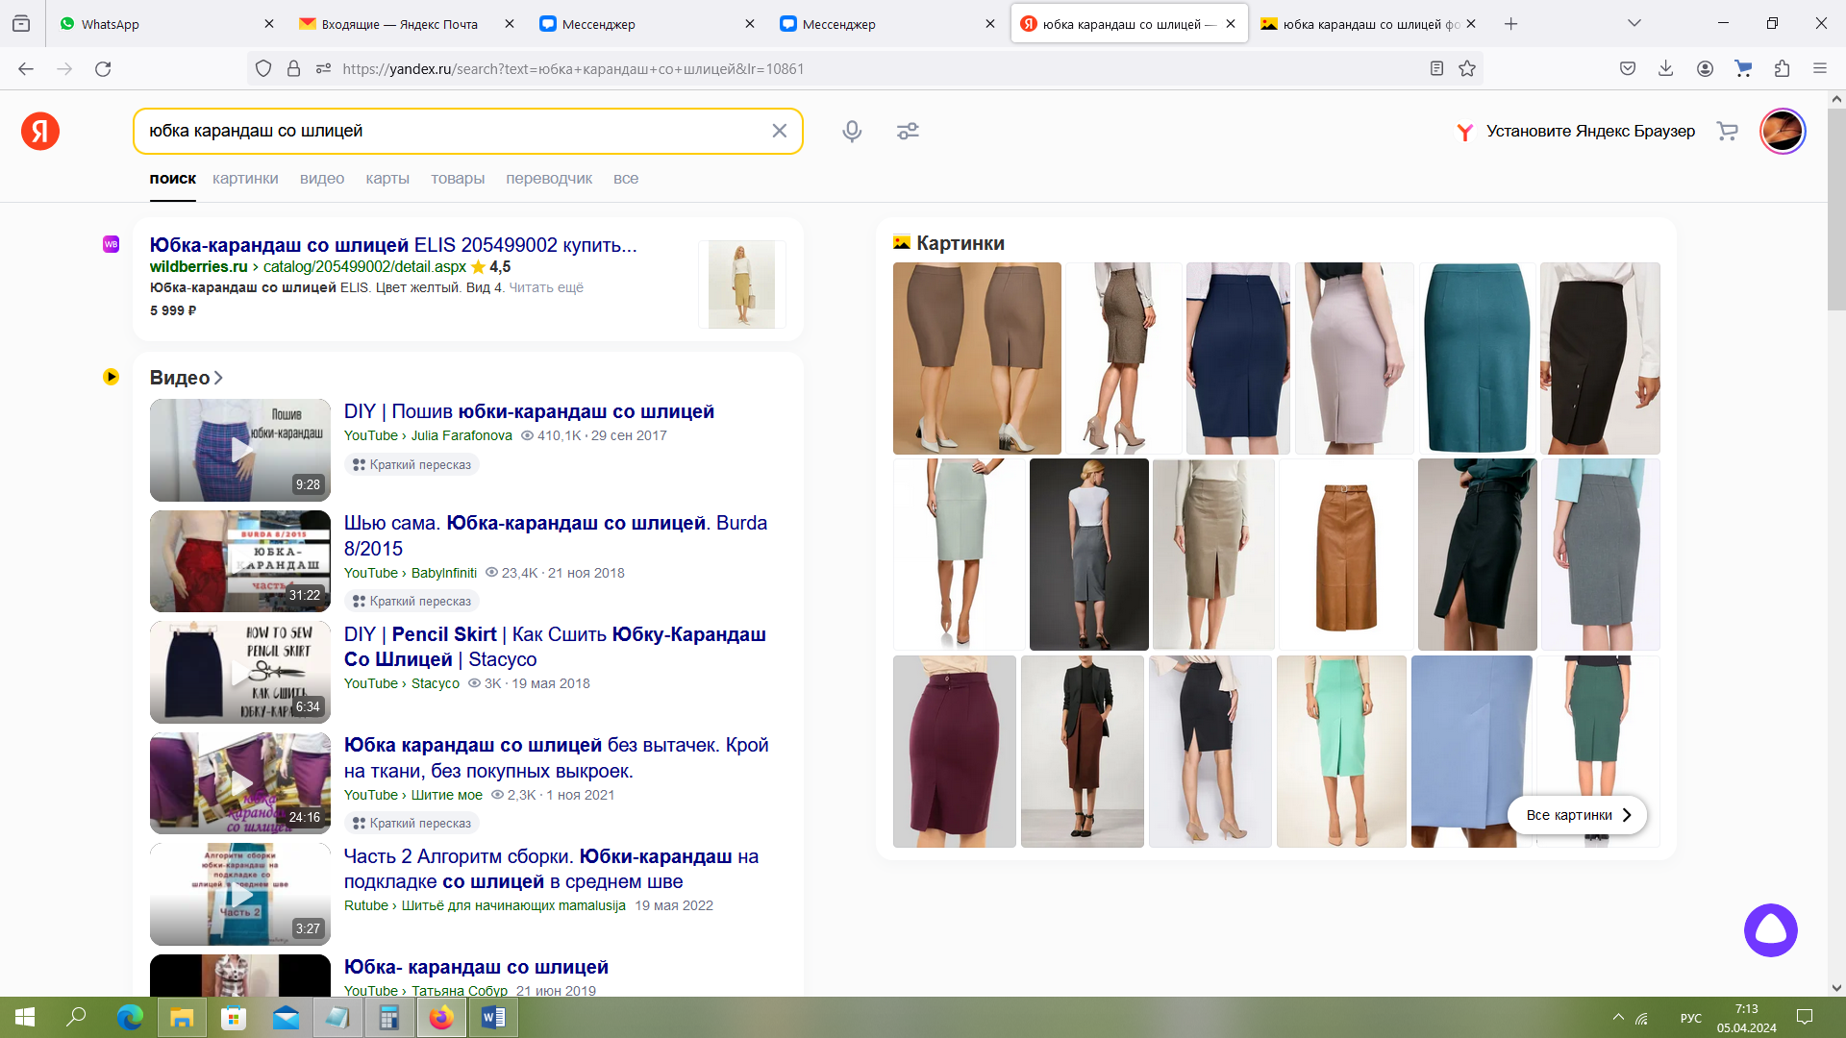
«Формирование практических учений обучающихся в процессе внеурочной деятельности по технологии в основной школе»

Slide 3
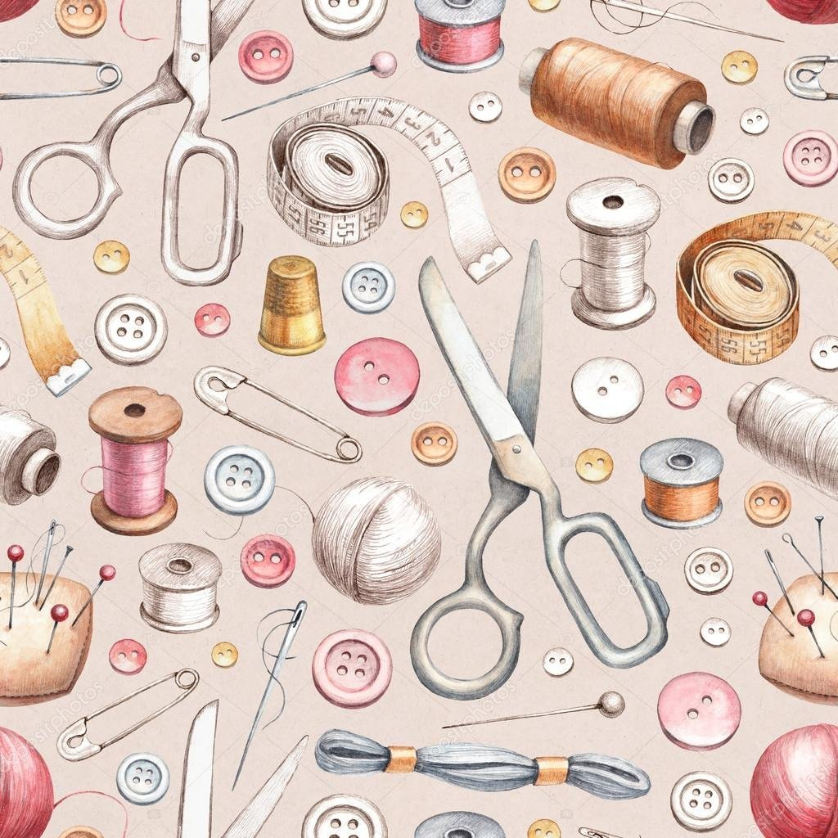
Цель исследования: выявить приемы формирования практических умений обучающихся во внеурочной деятельности по технологии в основной школе при изготовлении швейного поясного изделия.
Объект исследования: условия формирования практических умений обучающихся во внеурочной деятельности по технологии в основной школе.
Предмет исследования: приемы формирования практических умений обучающихся во внеурочной деятельности по технологии при изготовлении швейного поясного изделия.

Slide 4

ЗАДАЧИ РАБОТЫ:
1. Рассмотреть теоретические основы формирования практических умений обучающихся в процессе внеурочной деятельности по технологии в основной школе.
2. Исследовать историю и современность швейного производства.
3. Проанализировать приемы обучения и основные виды деятельности обучающихся при изготовлении юбки-карандаша.
4. Разработать технологическую карту внеурочного занятия в 8 классе по изготовлению поясного изделия.
5. Обозначить результативность формирования практических умений обучающихся в процессе внеурочной деятельности по технологии в основной школе при изготовлении швейного поясного изделия.

Slide 5

Содержание работы
ГЛАВА 1. ТЕОРЕТИЧЕСКИЕ ОСНОВЫ ФОРМИРОВАНИЯ ПРАКТИЧЕСКИХ УМЕНИЙ ОБУЧАЮЩИХСЯ В ПРОЦЕССЕ ВНЕУРОЧНОЙ ДЕЯТЕЛЬНОСТИ ПО ТЕХНОЛОГИИ В ОСНОВНОЙ ШКОЛЕ
ГЛАВА 2. ОСОБЕННОСТИ ФОРМИРОВАНИЯ ПРАКТИЧЕСКИХ УМЕНИЙ ОБУЧАЮЩИХСЯ В ПРОЦЕССЕ ВНЕУРОЧНОЙ ДЕЯТЕЛЬНОСТИ ПО ТЕХНОЛОГИИ В ОСНОВНОЙ ШКОЛЕ ПРИ ИЗГОТОВЛЕНИИ ПОЯСНОГО ИЗДЕЛИЯ

Slide 6
Категория возраста | Количество лет | Особенности развития умений человека
1 | 2 | 3
Младенческий (ясельный) | 0-3 года | ребёнок учится смотреть, издавать звуки, делать движения, ходить
Дошкольный | 3-5 лет | ребёнок учится разговаривать, играть, рисовать, есть, одеваться, умываться и многое другое
Школьный | 6-17 лет | ребёнок взрослеет и становится подростком: учится общению, письму, основам многих наук, ответственности за свои поступки, основам физической культуры, проявлению интересов в хобби и подростковых секциях
Молодежный | 18-35 лет | подросток становится взрослым человеком, поступает на работу, продолжает учёбу в профессиональных средних и/или высших учебных заведениях; учится выполнять практическую деятельность, углубляет свои знания и навыки в различных сферах жизнедеятельности, заводит семью
Взрослый | 36 и далее лет | совершенствование умений в зависимости от деятельности

Slide 7

Умения
Организаторские
Коммуникативные
Связаны с общением
Связаны с включением в различные виды деятельности

Slide 8

Внеурочная деятельность – это занятость обучающихся, отличная от традиционной урочной, которая может осуществляться в различных видах

Slide 9
Исторический этапа развития швейного производства | Особенности развития швейного производства
1 | 2
Первобытный этап | Появление первых орудий труда, шитье одежды для выполнения ею защитной функции.
Зарождение цивилизации | Усложнение средств труда, расширение функций изделий швейного производства, включая функцию украшения.
Переход от кустарного производства к механизированным средствам труда | Появление швейных механизированных средств труда (швейная машина), открытие первых швейных фабрик, производство швейных изделий различного назначения.
Развитие производства | Появление швейных концернов, производство швейных изделий поточным способом, удешевление производства.

Slide 16
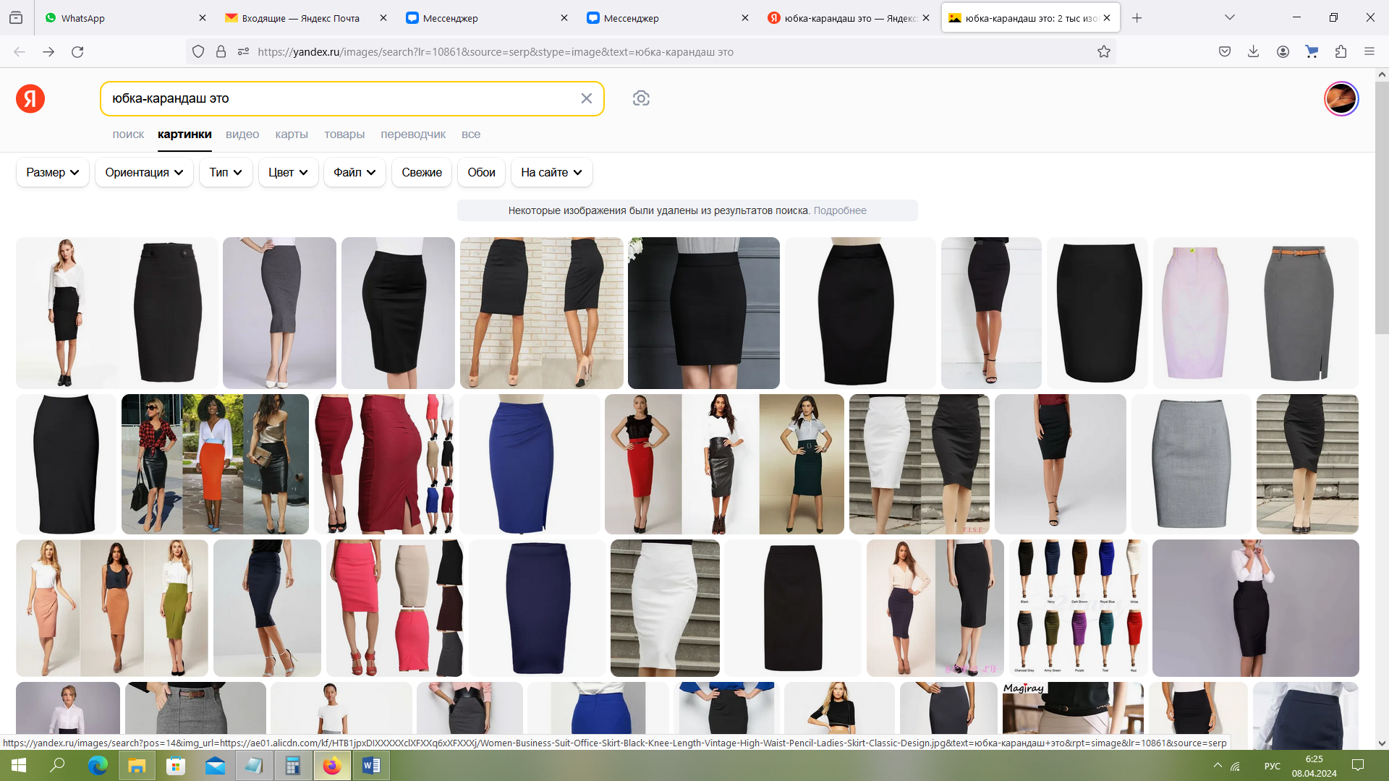

Slide 17
Задание на знание мерок
Условное обозначение мерки | Название мерки
От | Обхват талии
Сб | Полуобхват бедер
Дст | Длина спины до талии
Ст | Полуобхват талии
Ди | Длина изделия
От | Обхват талии

Slide 18
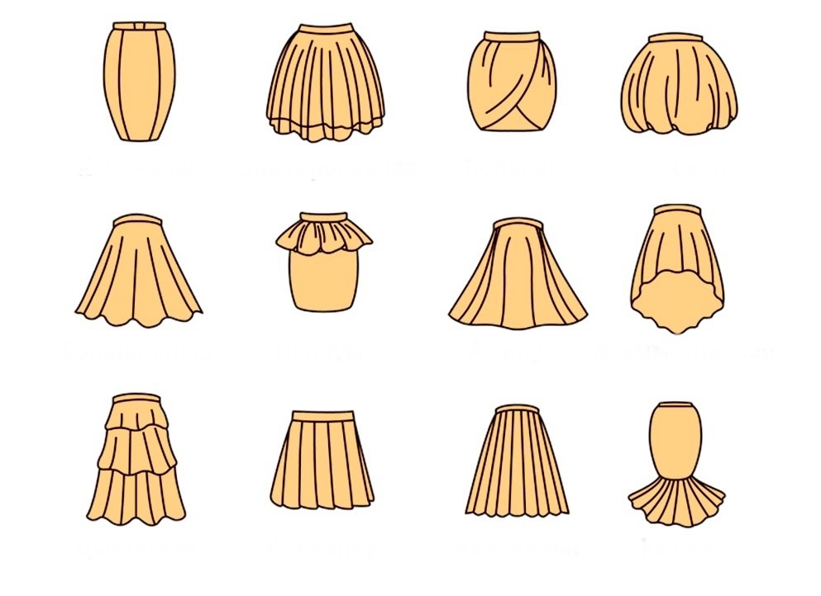
Определение конструкции юбок
Карандаш | Плиссированная | Тюльпан | Колокол
Солнце | Пеплум | А-силуэт | Ассиметричкая
Цыганская | В складку | Аккордеон | Рыбка

Slide 20
Общая характеристика проектного изделия, а также общие особенности его изготовления
Критерий | Характеристика
Общая характеристика проектного изделия
Наименование изделия | Юбка
Категория изделия | Поясное швейное изделие
Тип изделия | Юбка-карандаш
Специфика изделия | Наличие шлицы
Назначение изделия | Повседневная носка, деловые цели и праздничные мероприятия
Вид изготовления изделия | Швейное производство
Тип изготовления изделия | Комбинированное швейное производство, сочетание ручного и механизированного труда
Общая характеристика особенностей изготовления проектного изделия
Мастерская | Швейная школьная мастерская
Образовательное учреждение | Основная школа
Класс | 8
Вид учебной деятельности | Внеурочная деятельность
Образовательная область | Технология
Раздел образовательной области | Швейное производство (швейное дело)
Направленность изготовления изделия | Формирование и развитие практических умений обучающихся

Slide 21
Инструменты и материалы, применяемые для изготовления юбки-карандаш со шлицей
Категория средств труда | Перечень средств труда
Инструменты | Ножницы, нитки, иглы, швейная машина, ручка, карандаш, ластик, линейка, утюг-отпариватель
Материалы | Ткань, миллиметровая бумага, копировальная бумага, мел
Дополнительное оборудование | Фотографии юбок из сети Интернет и модных журналов, схема определения преимуществ того или иного поясного изделия, таблица с условными обозначениями мерок, эталонный образец юбки-карандаш.

Slide 22
Технологическая карта урока
Этапы урока | Методы обучения | Содержание |  | Формируемые УУД | Методы оценки/ самооценки
 |  | деятельности учителя | деятельности ученика
1. Подготовительный | Основной | Подготавливает кабинет к проведению урока. Приветствует обучающихся. Подводит обучающихся к теме урока, сообщает им тему урока Что такое швейное производство? 2. Какие вы можете назвать виды швейного производства? 3. Вы знаете, что поясное швейное изделие? 4. Что такое юбка-карандаш? 5. Что такое шлица? | Приветствуют педагога. Отвечают на вопросы педагога, подводящие к теме урока | Личностные | Правильность ответов обучающихся на вопросы педагога

Slide 23
Технологическая карта урока
2. Актуализация темы занятия | Основной | Знакомит обучающихся с назначением швейного производства, рассказывает об истории развития и эволюции швейного производства; рассказывает о современных технологиях производства швейных изделий | Конспектируют основные положения сообщения педагога. Задают вопросы. Участвуют в коллективном обсуждении о значении швейного производства в современном обществе и в текстильной промышленности, возможностях его развития, применении изделий в технике швейного производства. | Предметные, личностные | Оценивание правильности ответов обучающихся о швейном производстве, его развитии, возможностях применениях изделий, выполненных в техниках ручного и механизированного труда швейного производства

Slide 24
Технологическая карта урока
3. Основное содержание занятия | Основной | Сообщает о способах обработки ткани. Объясняет способы и методы изготовления поясного швейного изделия. Ставит учебные задачи: 1. Научиться выполнять ручные и механические операции по обработке ткани. 2. Запомнить, требования, предъявляемые к качеству изделий из ткани. 3. Помнить о правилах по безопасности труда при выполнении всех видов работ в процессе швейного производства. 4. Учиться пользоваться инструкционными и технологическими картами при изготовлении юбки-карандаш со шлицей. 5. Последовательно выполнять операции по изготовлению юбки-карандаш со шлицей. 6. Рассказывает о возможностях развития швейного производства в условиях школьной мастерской и за пределами школы. 7. Рассказывает о назначении швейных изделий, преимуществах юбки-карандаш в сравнении с другими моделями юбок (например, юбка-тюльпан, юбка-пачка). | Выступают с сообщениями. Отвечают на вопросы педагога. Участвуют в групповом обсуждении. Осуществляют индивидуальную работу над конспектом. Повторяют правила техники безопасности и охраны труда в школьной швейной мастерской при выполнении операций, связанных с обработкой ткани и изготовлением изделий из нее. | Предметные, метапредметные, личностные | Оценивание ответов обучающихся, правильность понимания ими способов работы с ручным и механическим производственным инструментом для изготовления юбки-карандаш со шлицей.

Slide 25
Технологическая карта урока
4. Практическая работа | Основной | Объясняет обучающимся технологию изготовления юбки-карандаш со шлицей с применением ручных и механических операций швейного производства. Объясняет правила техники безопасности при работе с ручным и механическим инструментом швейного производства. Объясняет правила подготовки рабочих инструментов и организацию рабочего процесса. Осуществляет инструктаж обучающихся | Слушают объяснение поэтапного изготовления поясного швейного изделия. Повторяют правила техники безопасности при работе над изделием в школьной швейной мастерской. Проводит следующие виды инструктажа: Вводный (повторение правил техники безопасности в школьной мастерской, объяснение технологии изготовления изделия); текущий (проверка правильности изготовления изделия обучающимися, коррекция действий обучающихся, оказание индивидуального содействия); заключительный (объяснение правил уборки рабочего места, правильности завершения работы над изделием в и школьной мастерской) | Предметные, метапредметные, личностные | Поэтапное сравнение изготавливаемого изделия с образцом, определение правильности изготовления изделия

Slide 26
Технологическая карта урока
5. Рефлексия | Дополнительный | Предлагает обучающимся оценить актуальность занятия, поделиться впечатлениями о том, что им понравилось, а чтоф не понравилось | Обсуждают значение швейного производства в современном технологическом обучении, а также при организации внеурочной деятельности. Оценивают результаты деятельности педагога, принимают участие в групповом обсуждении изготовленных изделий | Предметные, личностные | Оценивание работы учителя на занятии путем применения 5-балльной шкалы (5 баллов – высокий результат, 1 балл – низкий результат, остальные баллы – промежуточные)
6. Заключительный этап урока | Основной | Подводит итоги урока. выражает благодарность обучающимся за проделанную работу. Оценивает результаты изготовления юбки-карандаш со шлицей с применением ручных и механических производственных инструментов швейного дела. Сравнивает результаты проделанной работы с образцом | Коллективное обсуждение изготовленных изделий, их сравнение с образцом | Предметные, личностные | Сравнение изделия с образцом, определение того, что получилось, что не получилось

Slide 27
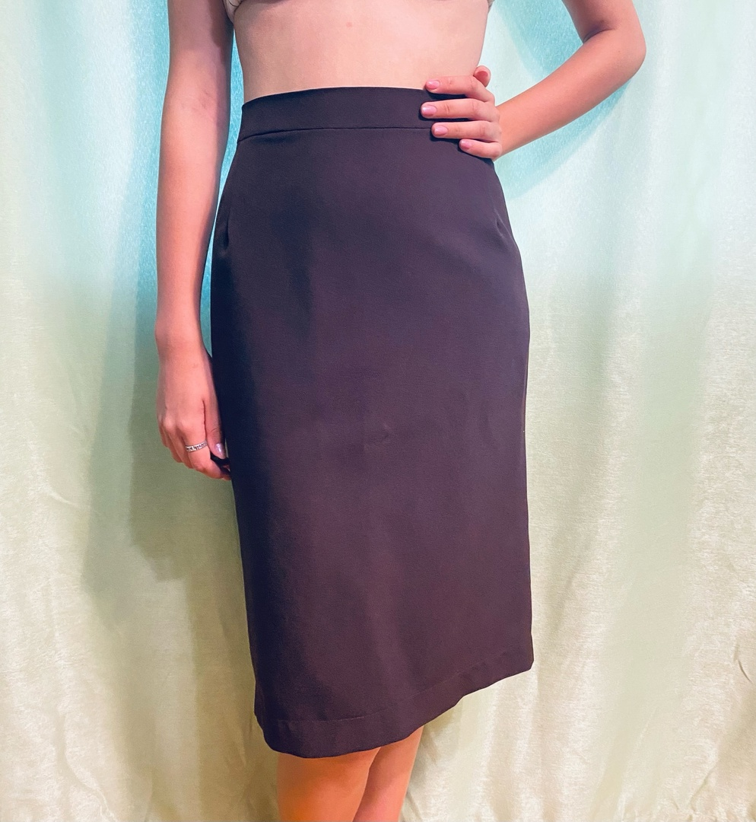
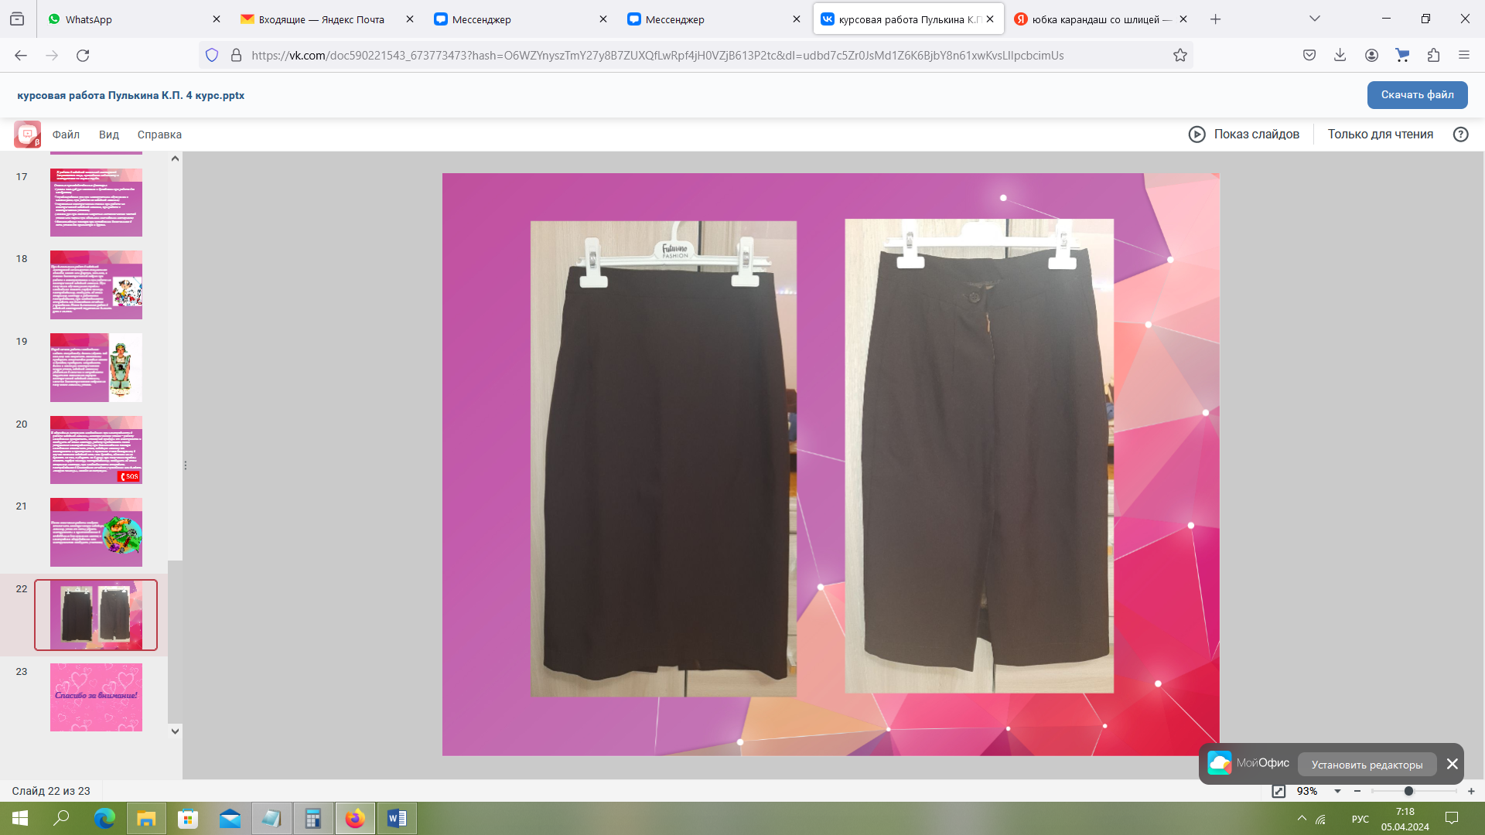
Готовое изделие

Slide 29

Спасибо за внимание!

